Slide 1
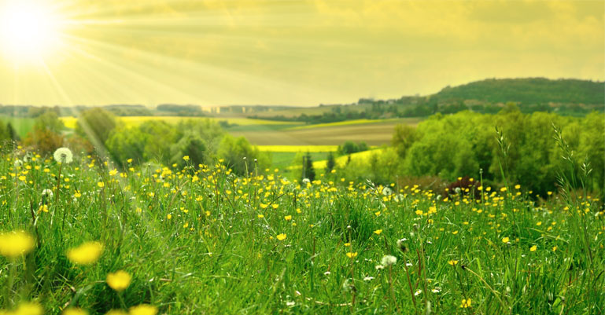
অনলাইন ক্লাসে স্বাগতম
মাসুদ স্যার, সইক

Slide 2
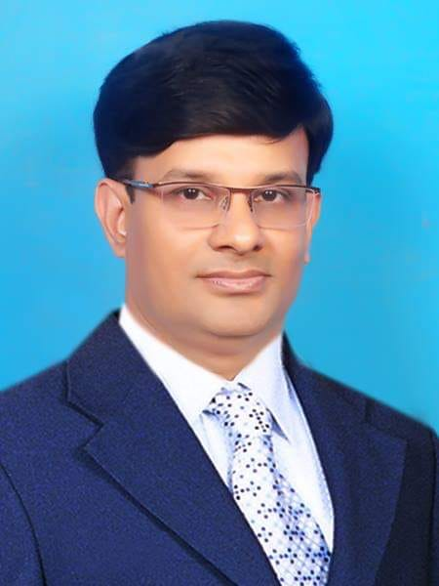
পরিচিতি
শ্রেণি : একাদশ
বিষয় : সমাজবিজ্ঞান ১ম পত্র
অধ্যায় : নবম
সাধারণ পাঠ : সামাজিক ব্যবস্থা
বিশেষ পাঠ : ধর্মের ধারনা ও ধর্মের উৎপত্তি
সময় : ৪৫ মিনিট
এ.কে.এম মাসুদুজ্জামান
প্রভাষক, সমাজবিজ্ঞান
সরকারি ইন্দুরকানী কলেজ
ইন্দুরকানী, পিরোজপুর।
মোবাইল নং-01818321562
মাসুদ স্যার, সইক

Slide 3
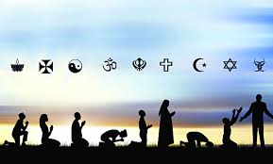
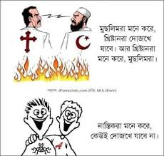
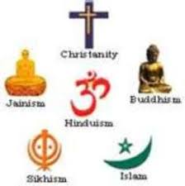
নিচের ছবিগুলো লক্ষ্য কর
মাসুদ স্যার, সইক

Slide 4
আজকের পাঠ
“ধর্মের ধারনা ও ধর্মের উৎপত্তি”
মাসুদ স্যার, সইক

Slide 5
এই পাঠ শেষে শিক্ষার্থীরা …
ধর্ম সম্পর্কে বলতে পারবে
ধর্মের উৎপত্তি সম্পর্কে বলতে পারবে
ধর্মের উৎপত্তি ব্যাখ্যা করতে পারবে।
মাসুদ স্যার, সইক

Slide 6
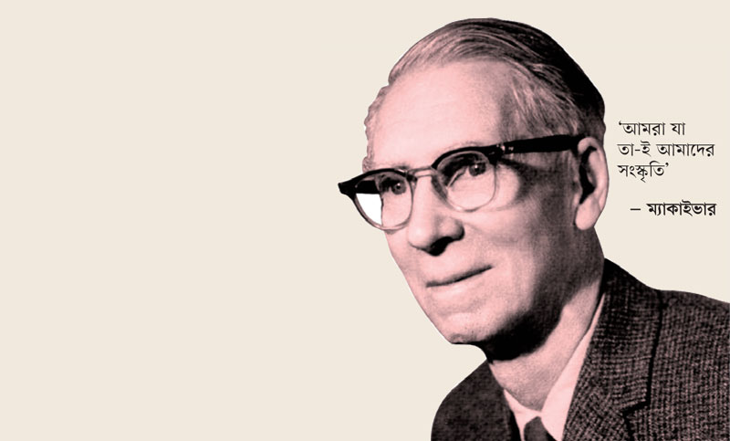
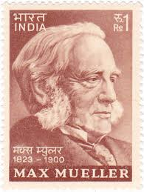
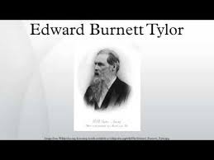
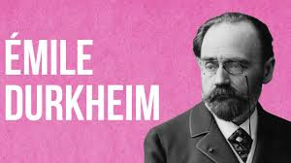
ধর্ম?
ম্যাক্সমুলার মনে করেন, “ধর্ম হলো অনন্তের প্রত্যক্ষ জ্ঞান”
নৃবিজ্ঞানী টেইলার এর মতে, “ধর্ম হচ্ছে অতি প্রাকৃতে বিশ্বাস ”
ম্যাকাইভার ধর্মের ব্যাখ্যা দিতে গিয়ে বলেন, “ধর্ম কেবল মানুষের মধ্যে সম্পর্ক সৃষ্টি করে তা নয়, ধর্ম মানুষ ও অন্য কোন উর্ধ্বশক্তির মধ্যে সম্পর্কের সৃষ্টি করে”
এমিল ডুর্খেইম বলেন, “ধর্ম হলো পবিত্র বস্তু সম্পর্কিত কতকগুলো বিশ্বাস ও প্রথার সমষ্টি”
মাসুদ স্যার, সইক

Slide 7
একনজরে ধর্মের উৎপত্তি
সর্বপ্রানবাদ
পূর্বপুরুষ পূজা
প্রকৃতি পূজা
বহুঈশ্বরবাদ
একেশ্বরবাদ
মহাপ্রাণবাদ
মাসুদ স্যার, সইক

Slide 8
একক কাজ
সমাজবিজ্ঞানী এমিল ডুর্খেইম এর ধর্মের সংজ্ঞাটি লিখ।
মাসুদ স্যার, সইক

Slide 9
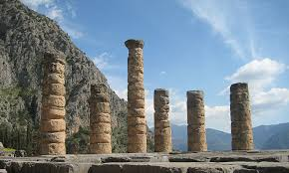
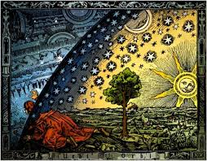
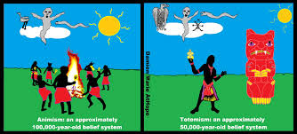
সর্বপ্রাণবাদ
প্রকৃতির অন্তরালে অলৌকিক শক্তিতে আস্থাই সর্বপ্রানবাদ
মাসুদ স্যার, সইক

Slide 10
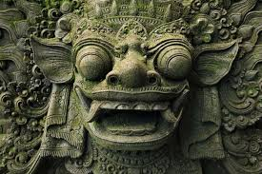
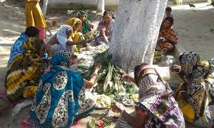
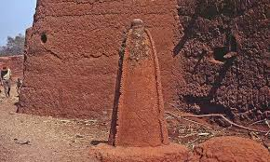
পূর্বপুরুষ পূজা
মাসুদ স্যার, সইক
এখানে মনে করা হয় পিতা বা পিতামহ মারা যাবার পর তার জীবিত থাকাকালীন ক্ষমতা ও দক্ষতা ধারণ করার জন্য তাকে সন্তুষ্ট করা হয়।তার ছবি কর্মস্থলে বা ঘরে রেখে দেয়া হয়।

Slide 11
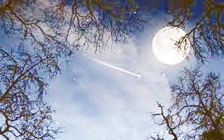
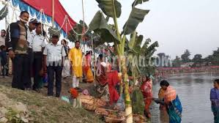
প্রকৃতি পূজা
নদীর অনেক ক্ষমতা, সে পানি প্রবাহের মাধ্যমে সব কিছু করতে পারে, সে উর্বরতার উৎস, সংহারকারী, সে সবকিছু ভাসিয়ে নিতে পারে এ ধারনা থেকেই প্রকৃতি পূজা শুরু।
মাসুদ স্যার, সইক

Slide 12
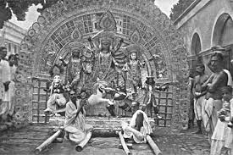
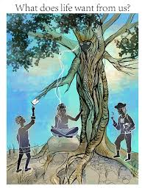
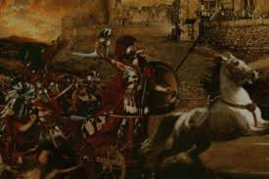
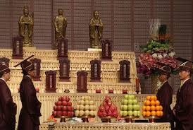
বহুঈশ্বরবাদ
পাহাড়, নদী, সমুদ্রের যেমন ঐশ্বরিক ক্ষমতা আছে তেমন বড় বট গাছ, কোন জীব যেমন- হাতি, বানর, সাপের এরকম ক্ষমতা আছে।এ ধারনা থেকেই তারা ফসলের দেবতা, জীবনের দেবতা, মৃত্যুর দেবতা, আলোর দেবতা ইত্যাদি কল্পনা করে নেয়।

Slide 13
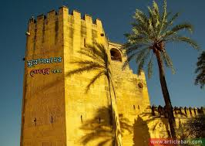
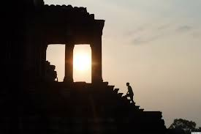
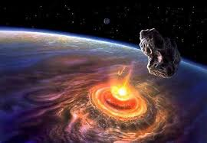
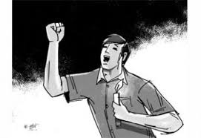
একেশ্বরবাদ
এখানে মনে করা হয় সকল প্রাকৃতিক ও সামাজিক ঘটনাবলির সর্বোচ্চ এবং সর্বশেষ পরিণতি হচ্ছে সর্বশক্তিমান একক সত্তা।
মাসুদ স্যার, সইক

Slide 14
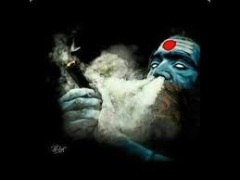
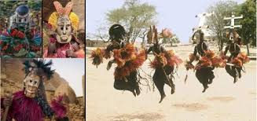
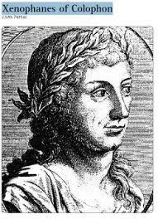
মহাপ্রাণবাদ
আত্মার ধারনায় উপনীত হবার পূর্বেই মানুষের মধ্যে ধর্মের অস্তিত্ব ছিল। তারা মনে করে মানুষের প্রতিবেশে যা অসাধারণ, যা কিছু বিস্ময়কর তার মধ্যে বিশেষ ধরনের অতিপ্রাকৃত শক্তির অধিষ্ঠান বা উপস্তিতি আছে।
মাসুদ স্যার, সইক

Slide 15
দলগত কাজ
ধর্মের উৎপত্তি সম্পর্কে একটি প্রতিবেদন তৈরি কর।
মাসুদ স্যার, সইক

Slide 16
মূল্যায়ন
১। ধর্ম হচ্ছে আত্মা ও প্রেতাত্মার বিশ্বাস- কে বলছেন?
ক. ডুর্খেইম খ. ইয়ংগার গ. ম্যারেট ঘ. টেইলর
২। ধর্মের ইংরেজী প্রতিশব্দ কী?
ক.Relative খ.Religion গ. State ঘ. Culture
৩। ধর্ম বলতে যে, বিশ্বসের কথা বলা হয়েছে-
i. পবিত্র জগৎ সম্পর্কে বিশ্বাস
ii. মানুষের চেয়ে উচ্চতর শক্তিতে বিশ্বাস
iii. মানুষের সামজিক নিয়মনীতিতে বিশ্বাস
নিচের কোনটি সঠিক?
ক.i ও ii খ.i ও iii গ.ii ও iii ঘ.i,ii,ওiii
উত্তরমালাঃ ১। ঘ, ২। খ, ৩। ক
মাসুদ স্যার, সইক

Slide 17
বাড়ির কাজ
মাসুদ সাহেব একজন ধর্মপ্রান মানুষ। তিনি ধর্মীয় অনুশাষন মেনে চলেন এবং পরিবারের সকল সদস্যদেরকে ধর্মীয় রীতিনীতি পালনে সতর্ক করেন। পরিবারের সকল সদস্যদের সাথে সম্প্রীতি বন্ধন বজায় রেখে জীবনযাপন করেন। তিনি তার কর্মস্থলের সহকর্মীদের সাথে ধর্মীয় আচার অনুষ্ঠান পালনে সহযোগিতার হাত প্রসারিতে করে থাকেন।
ক. সংস্কৃতি কী?
খ. পরিবার বলতে কী বুঝ? বুঝিয়ে লেখ।
গ. ধর্ম মানুসিক শান্তি প্রদান করে। ব্যাখ্যা কর।
ঘ. ঊদ্দীপকে মাসুদ সাহেবের আচরনের আলোকে নিজের ভাষায় ধর্মের গুরুত্ব বিশ্লেষণ কর।
মাসুদ স্যার, সইক

Slide 18
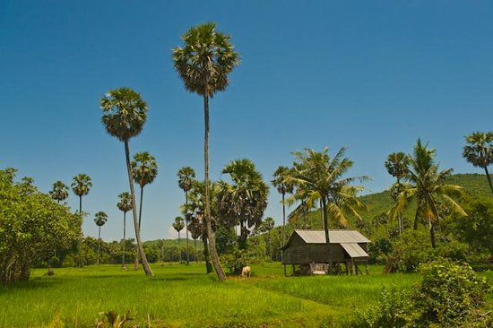
ধন্যবাদ
মাসুদ স্যার, সইক

